Slide 1
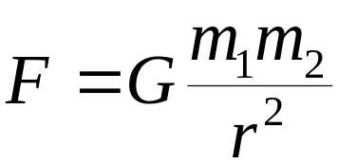




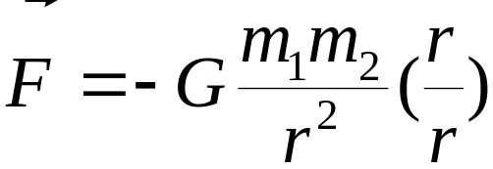
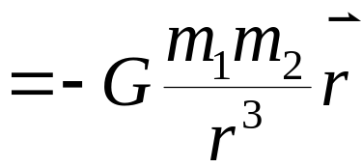
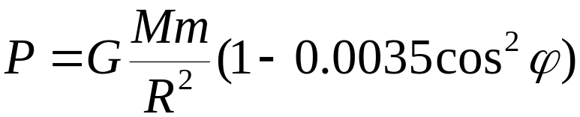
2.2 力学中常见的几种力
一、 万有引力
用矢量表示为
说明
(1) 依据万有引力定律定义的质量叫引力质量；依据牛顿第二定律定义的质量叫惯性质量。实验表明：对同一物体来说，两种质量总是相等。
(2) 万有引力定律只直接适用于两质点间的相互作用
物体所处的地理纬度角
(3) 重力是引力分量

Slide 2






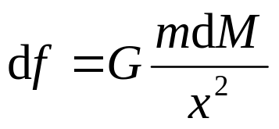
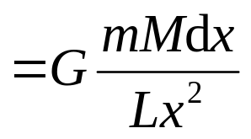
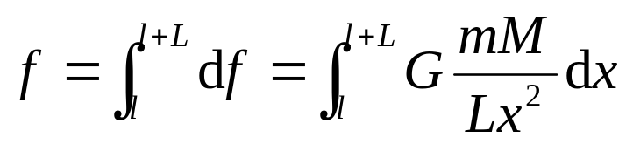
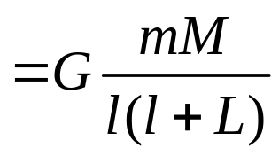
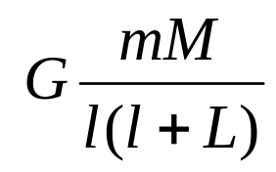
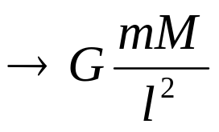
例
如图所示，一质点m 旁边放一长度为L 、质量为M 的杆，杆离质点近端距离为l
求
该系统的万有引力大小
问题： 杆能否看作是一质点？
解
质元
质元、质点间引力
杆、质点间引力
当 l >>L 时
杆可看作是一质点

Slide 3
二、张力
A B
F
F
T′_{A}
T_{B}
T_{A}
T′_{B}
根据牛顿第三定律
T_{A}
= -T′_{A}
T′_{B}
= -T_{B}
根据牛顿第二定律
m_{AB} a = T_{A}- T_{B}
若绳子质量忽略不计，则
T_{A}= T_{B}
，各处张力相等

Slide 4





三、摩擦力
表面光滑仍存在有一定的摩擦力

Slide 5



四、 物体运动时的流体阻力
当物体穿过液体或气体运动时，会受到流体阻力。
(1) 当物体速度不太大时，流体为层流，阻力主要由流体的粘滞性产生。
(2) 当物体速率超过某限度时（低于声速），流体出现旋涡，这时流体阻力与物体速率的平方成正比。
(3) 当物体与流体的相对速度提高到接近空气中的声速时， 这时流体阻力将迅速增大。

